Slide 1
计算机科学与工程学院

Slide 2
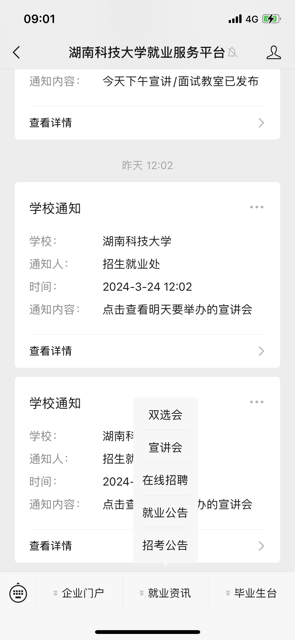
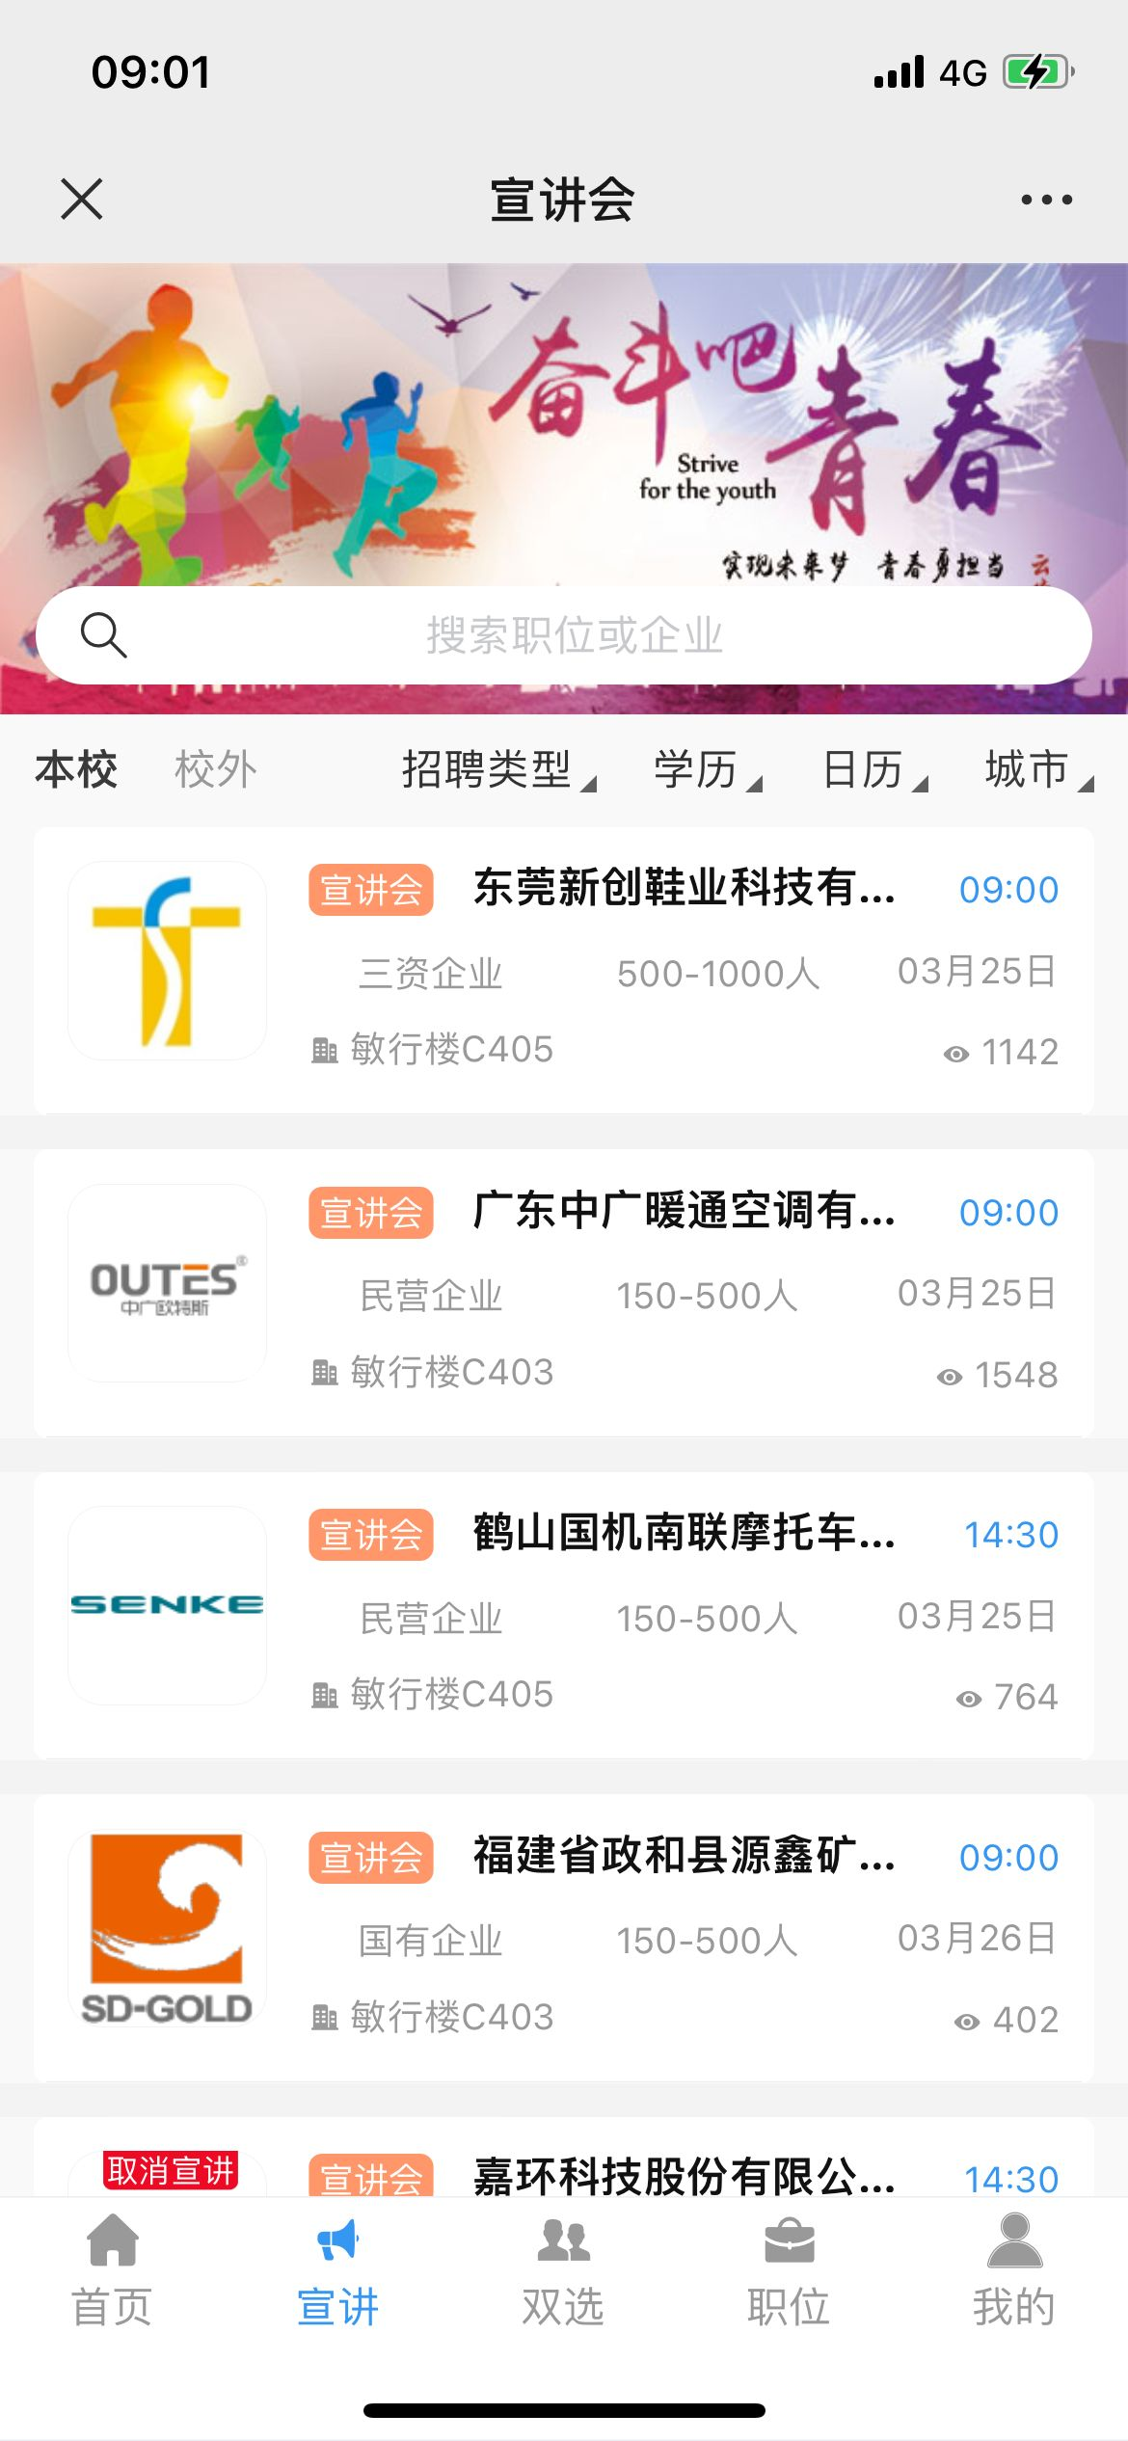
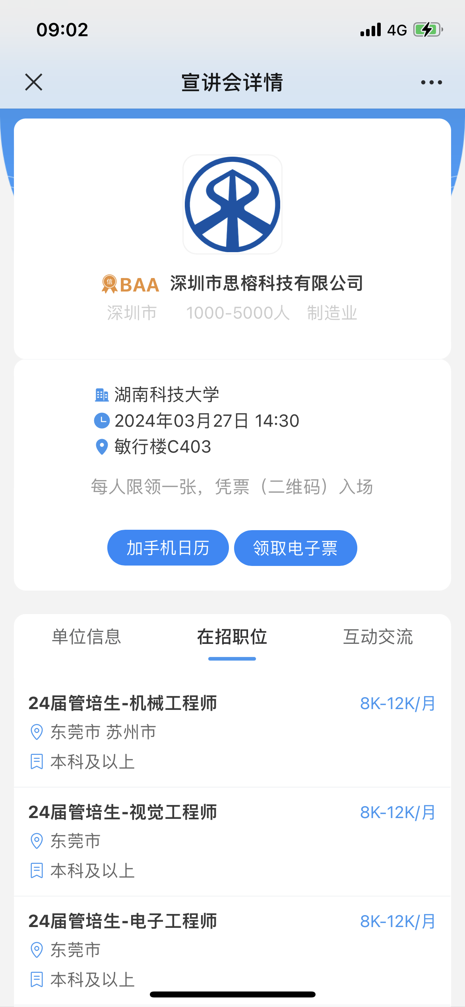
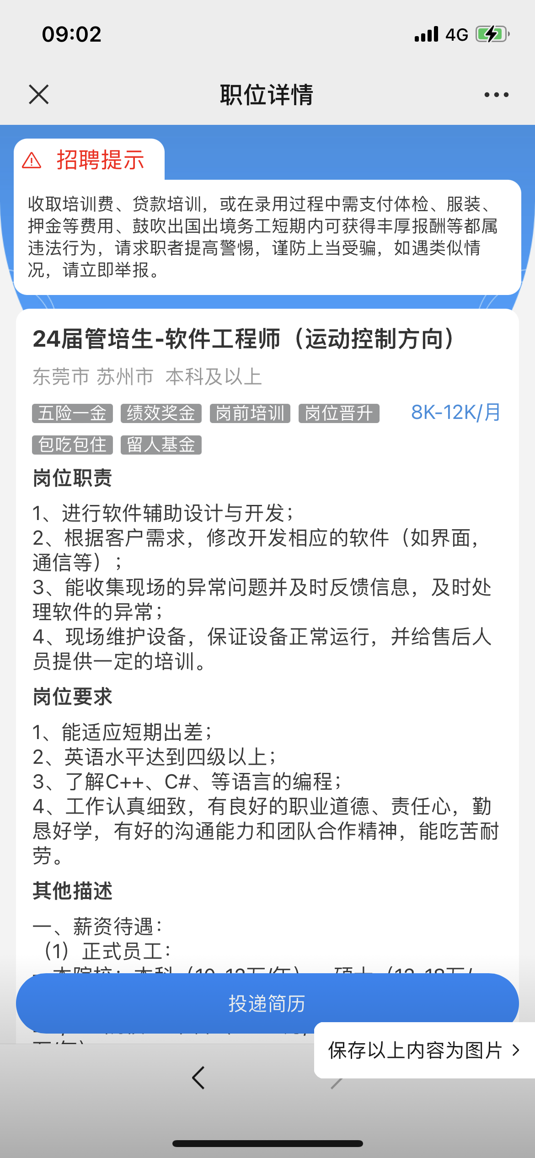






湖南科技大学就业服务平台

Slide 3
保研情况
华中科技大学：1人
中南大学：4人
暨南大学：3人
郑州大学：2人
吉林大学：2人
苏州大学：1人
深圳大学：1人
华中农业大学：1人
电子科技大学：1人
重庆大学：1人
河海大学：1人
湖南大学：1人
湖南科技大学：1人
一共20人
国防科大：3人
清华：1人
南开：1人
深圳大学：2人
厦门大学：2人
浙江大学：1人
山东大学：1人
暨南大学：1人
重庆大学：1人
湖南科技大学：1人
一共14人
2023年
2024年

Slide 4
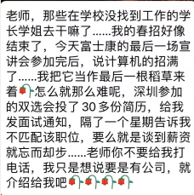
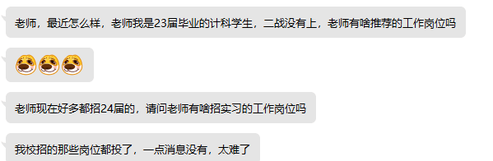
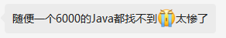
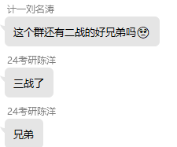
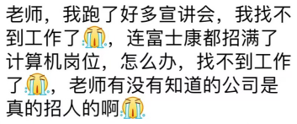
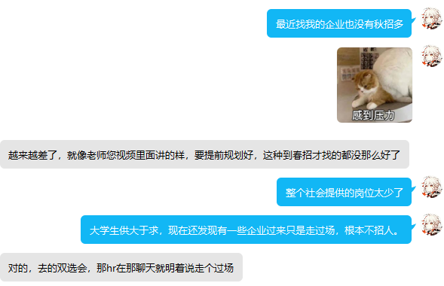


Slide 5
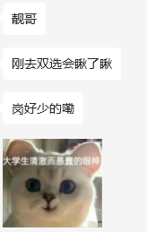
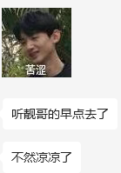
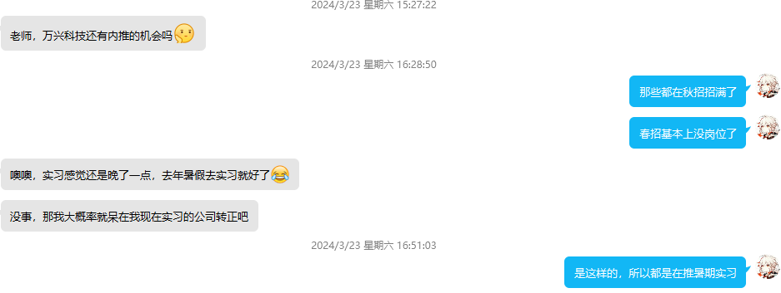
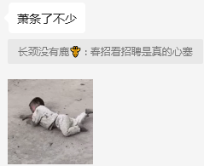
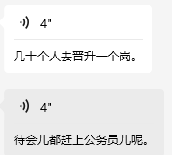
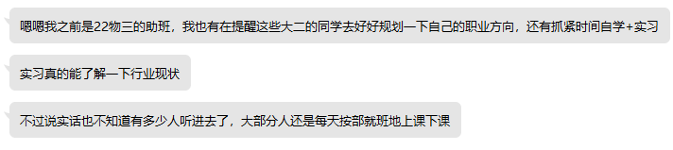
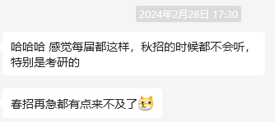

Slide 6
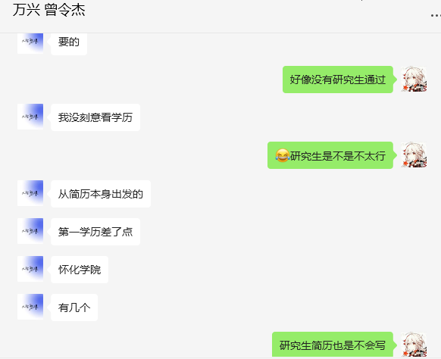
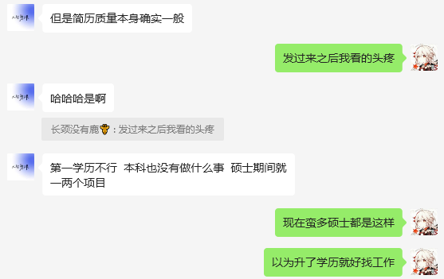
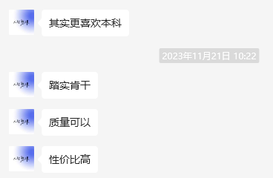
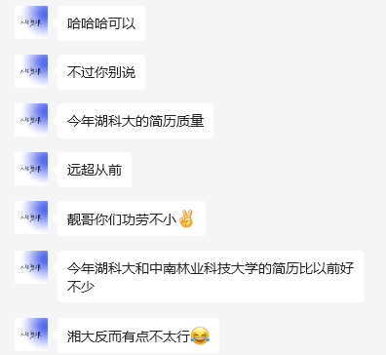
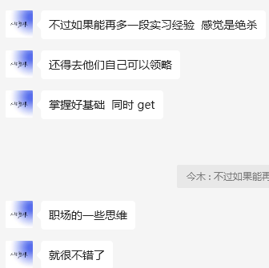
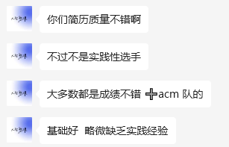
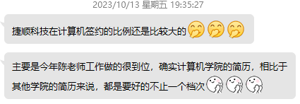

Slide 7

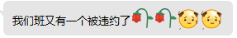
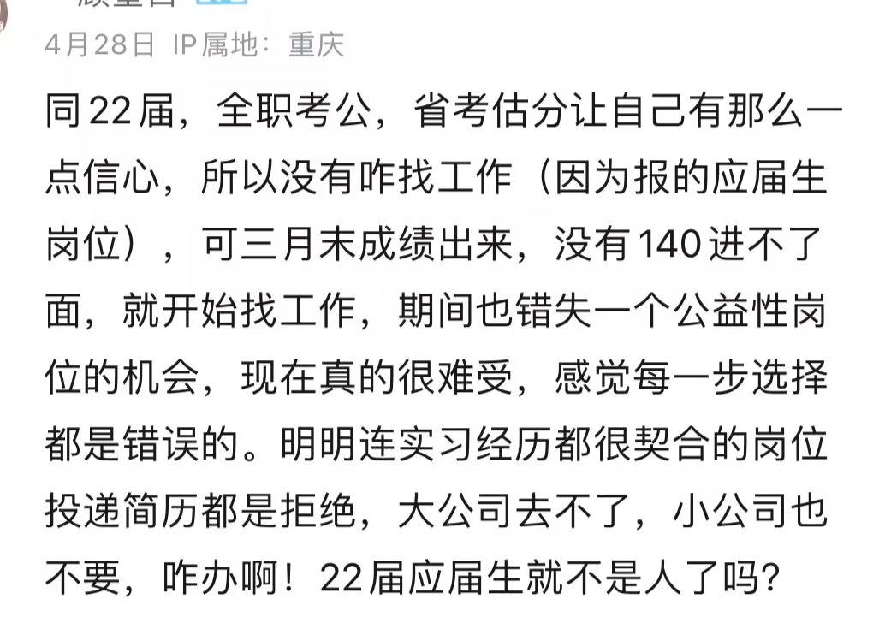

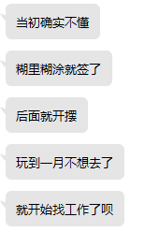
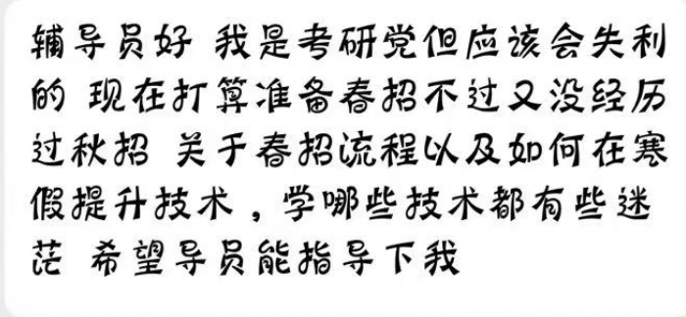
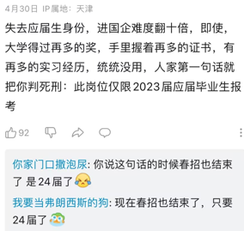
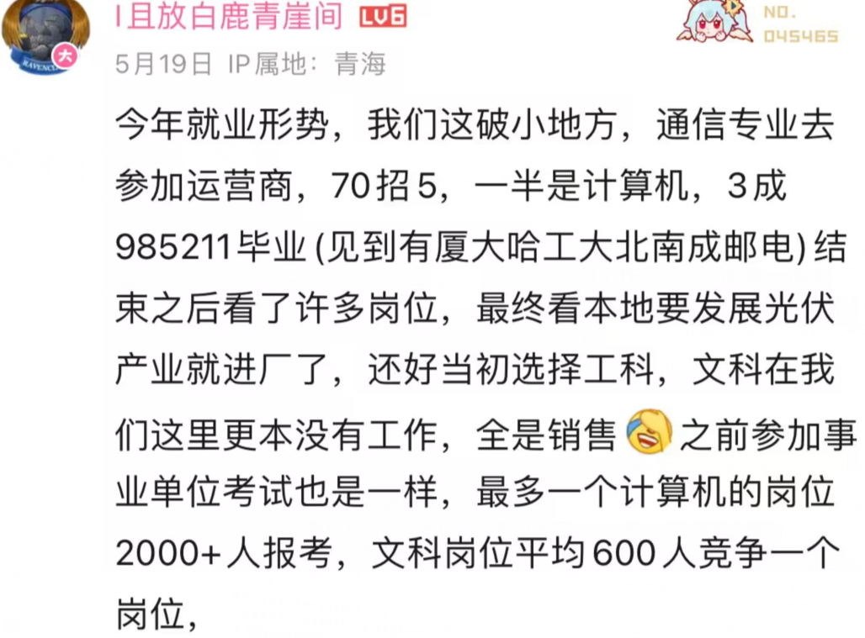
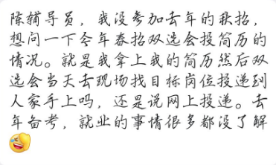

Slide 8
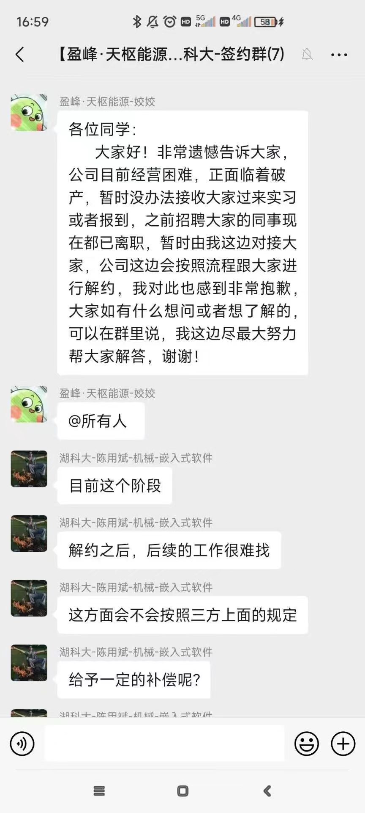
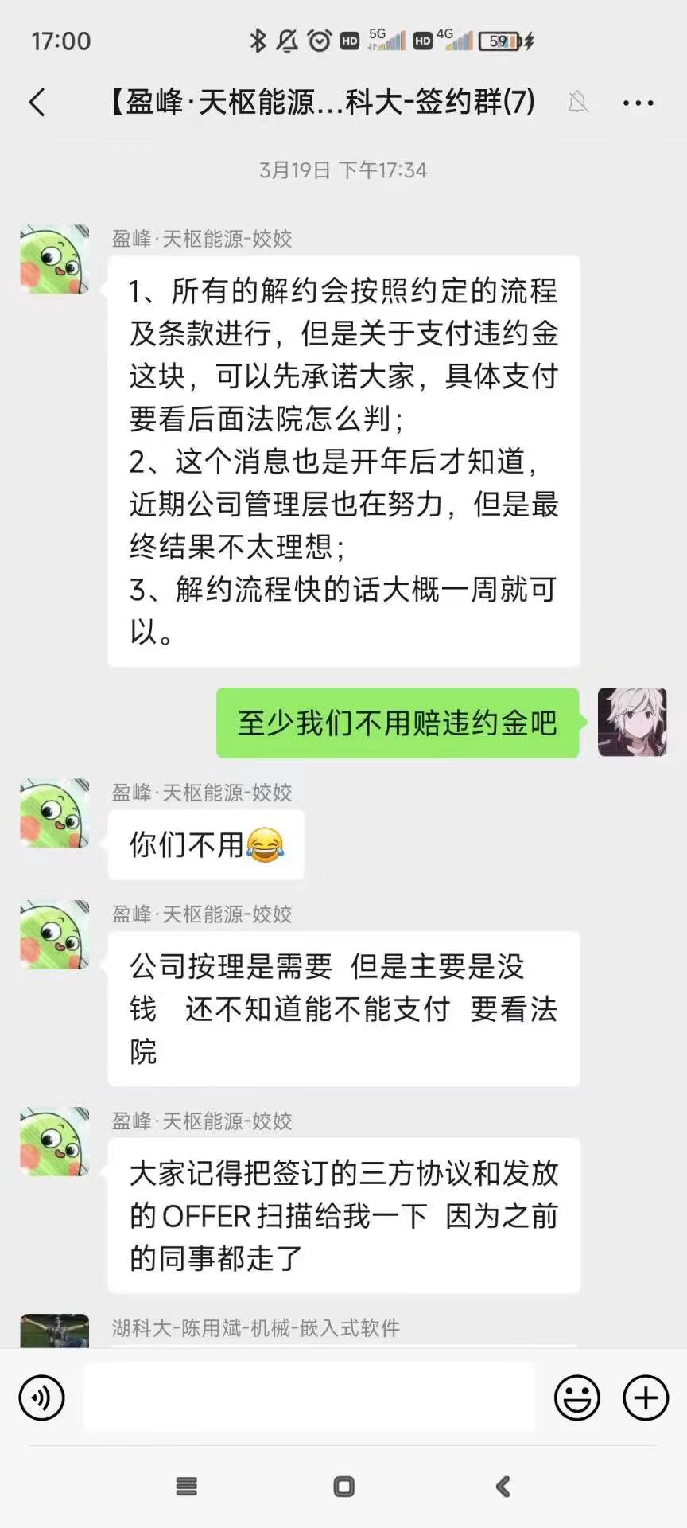

Slide 9
就业现状和原因
1、大环境不好，需求减少，对学生的要求更高（学历、能力）
2、学院培养体系有问题，亟待解决
3、学生自主学习意识不强，只会跟着课堂学；缺乏主动搜集信息的能力；鸡蛋放在同一个篮子里；
4、摆烂

Slide 10
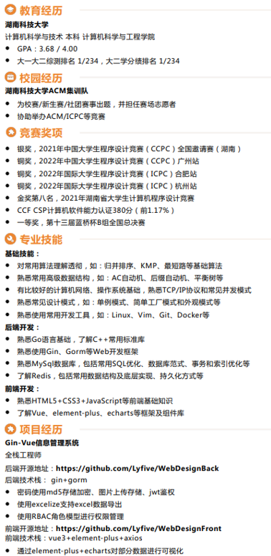
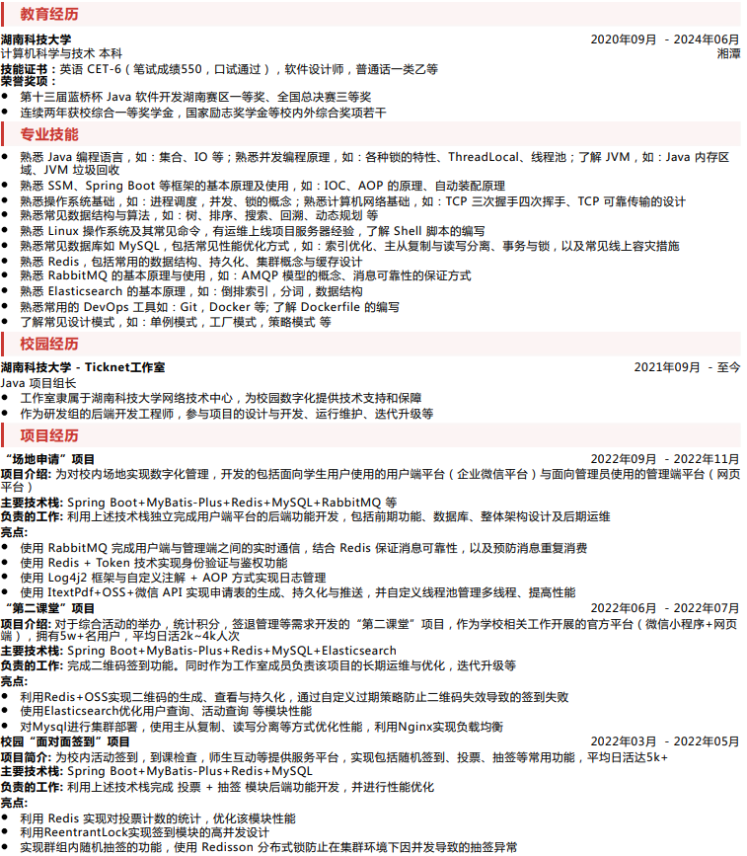
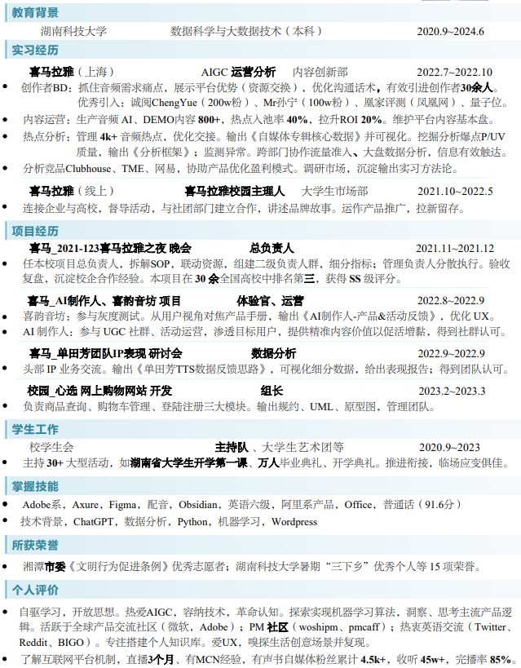

Slide 11
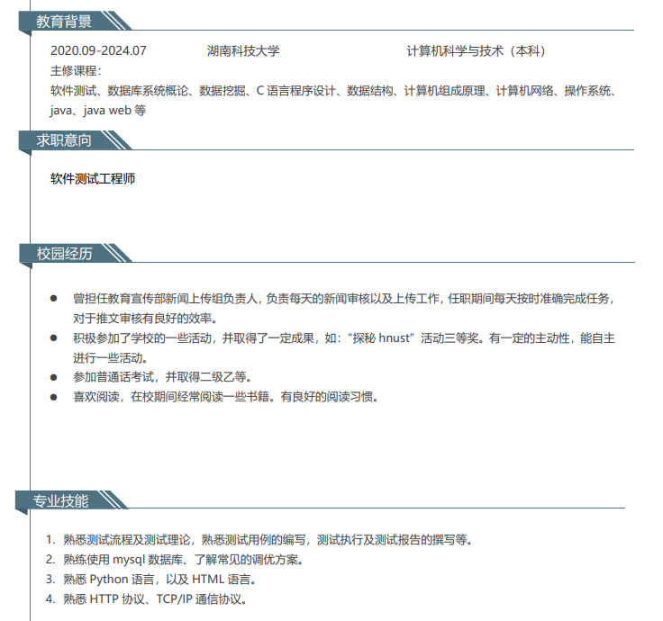
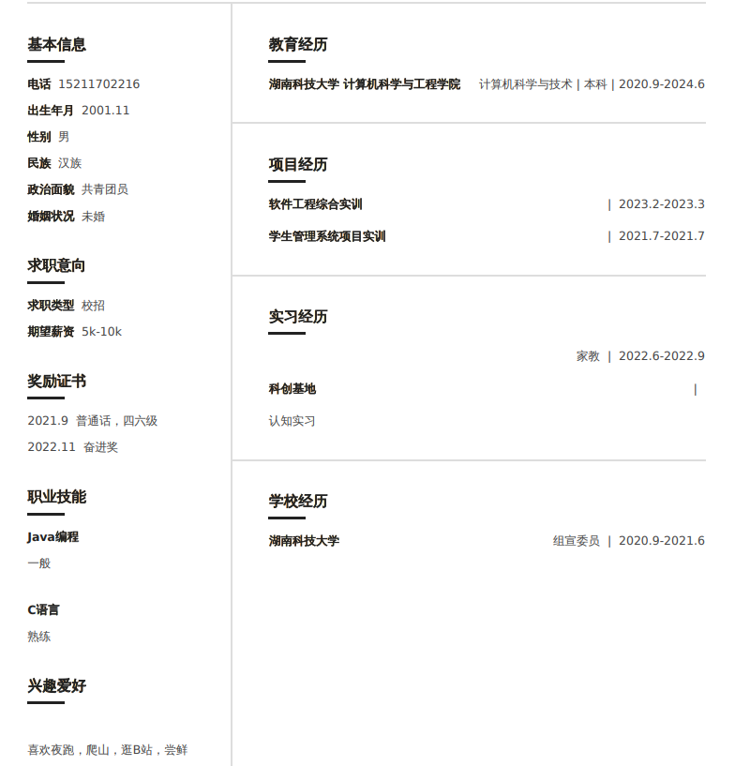

Slide 12
1、升学、出国
2、开发岗：前端、后端、测试、测开、移动端、嵌入式等等。
未来发展方向
3、职能岗：产品经理，项目管理，策划，运营，储备干部，管培生等等。
4、选调、公务员、事业编
5、应征入伍、国企（三大运营商、银行等）
6、创业
7、转行：转专业或针对性学习其他行业的知识和技能

Slide 13
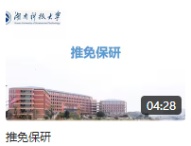
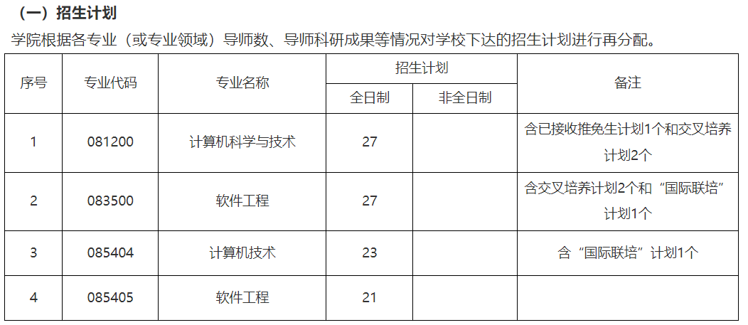
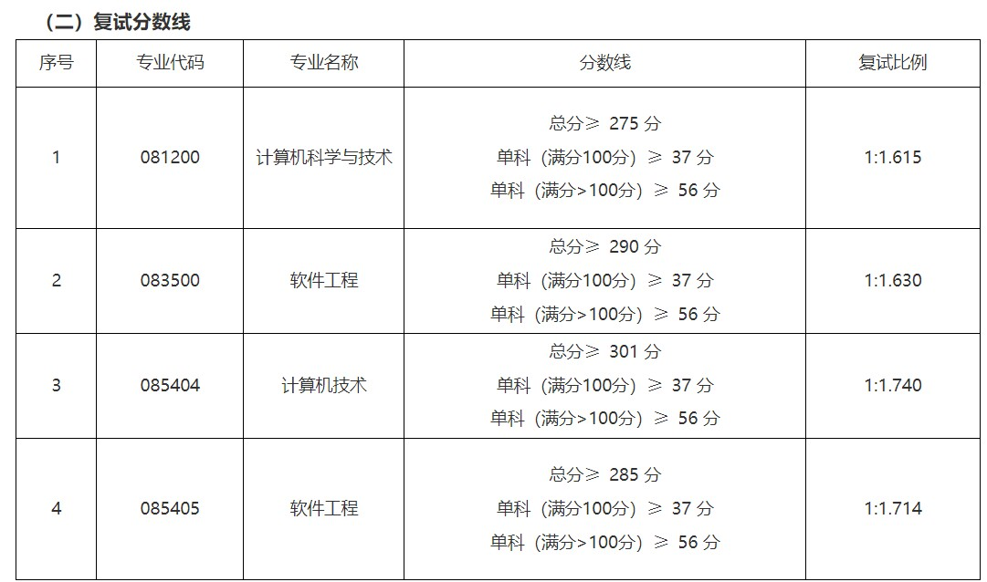
升学、出国
1、保研
了解政策；绩点、竞赛、论文
2、考研
先认真分析，再选择学校，专业，导师。
3、出国
和家人商量，了解政策，提早准备
19级保研14人，考研加出国共计70人，其中本校录取19人。
20级保研20人，报考本校53人，共计19人过了国家线。

Slide 14
开发岗
1、夯实基础
学历、方向、专业技能、工具、证书
2、相关项目
比赛、实验室，工作室，独立开发或者开源项目
3、实习经历
大二的暑假，大三的寒假，大三的暑假（暑期实习提前收获offer）

Slide 15
职能岗
1、夯实基础
各种综合能力：例如意识、性格、魅力、不同专业技能等等
2、校园经历
学生会、团委、班委、社团等主要学生干部
3、实习经历
在校期间的非体力劳动的兼职和带团队的经验；利用课余、寒暑假通过线上或线下参与过市场活动等形式的实习。

Slide 16
选调、公务员、事业编、国企
1、学习成绩、获奖
2、主要学生干部经历
3、政治面貌
4、考试
5、学历

Slide 17
创业、转专业、转行
1、自律
2、主动
3、思考
4、提早

Slide 18
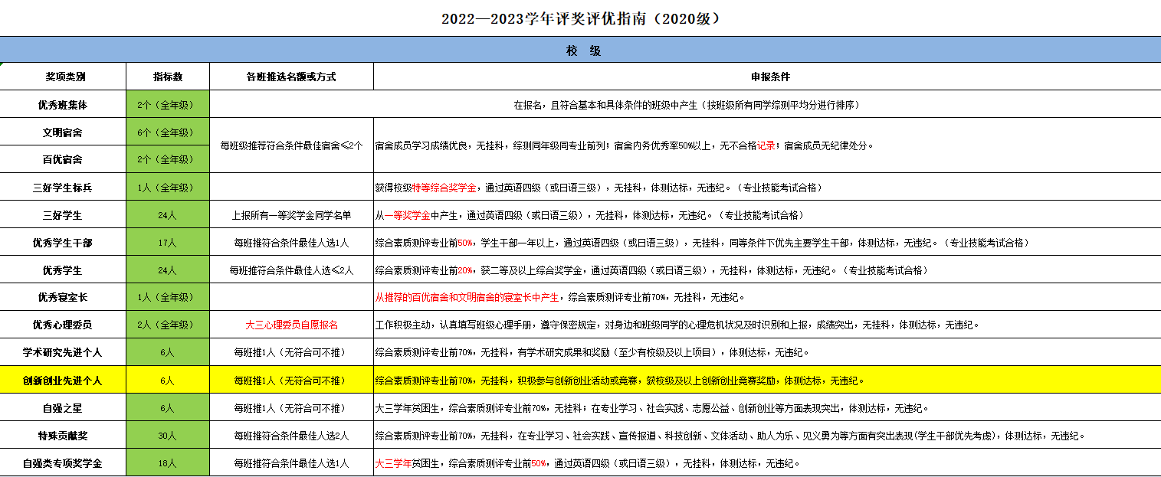

Slide 19
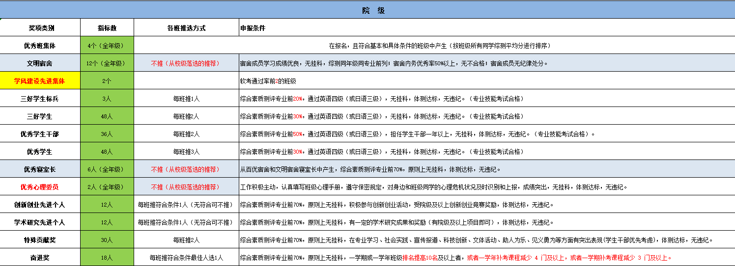

Slide 20
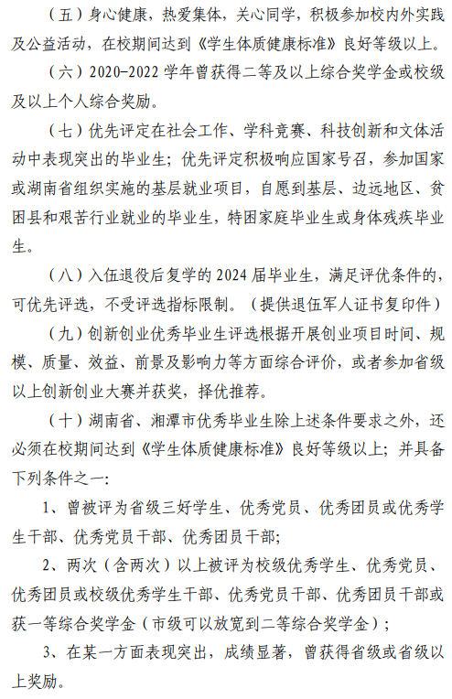
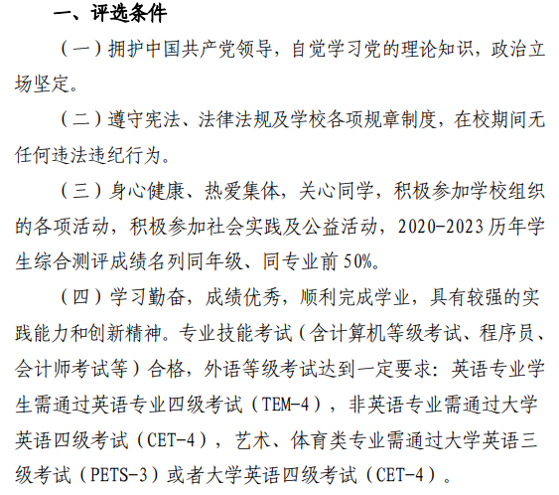
校级优秀毕业生：
1、英语四级
2、专业技能考试
3、体测合格
4、二等及以上综合奖学金或校级及以上个人综合奖励
省、市级优秀毕业生：
1、英语四级
2、专业技能考试
3、体测良好
4、二等及以上综合奖学金或校级及以上个人综合奖励
5、三项条件之一

Slide 21

